Slide 1
CO-ENSEIGNEMENT ANGLAIS-SII

Slide 2
CO-ENSEIGNEMENT ANGLAIS-SII
LE MÉTIER DE TECHNICIEN SUPÉRIEUR MV
4 types d’activités :
Effectuer un diagnostic complexe
Réaliser les opérations de maintenance et de réparation complexes
Organiser la maintenance
Assurer la relation service client

Slide 3
CO-ENSEIGNEMENT ANGLAIS-SII
SITUATION DANS LE REFERENTIEL
CAPACITE : « s’informer-communiquer »
Compétence C5.1 « appliquer la relation service client y compris en langue anglaise »

Slide 4
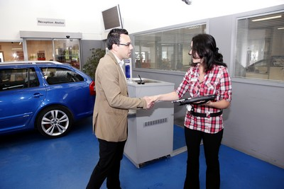
CO-ENSEIGNEMENT ANGLAIS-SII
Compétences détaillées :
Mettre en œuvre les méthodes d’accueil et de restitution
Dialoguer avec le client pour collecter les informations nécessaires

Slide 5
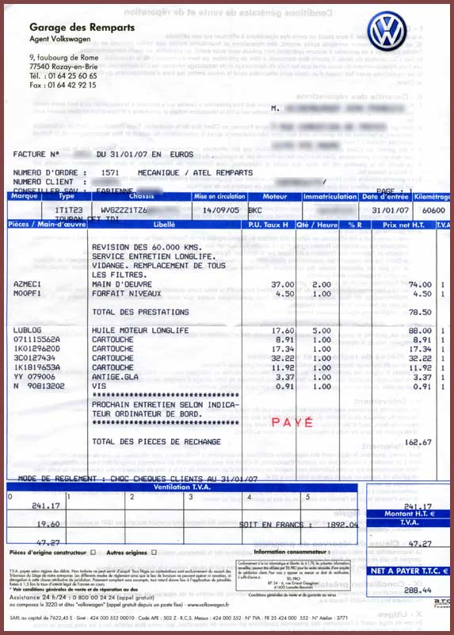
CO-ENSEIGNEMENT ANGLAIS-SII
Compétences détaillées :
Utiliser les documents professionnels
Expliquer la facture au client

Slide 6
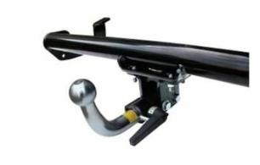
CO-ENSEIGNEMENT ANGLAIS-SII
Compétences détaillées:
Proposer un produit (bien ou service)
Appliquer la politique de fidélisation

Slide 7
CO-ENSEIGNEMENT ANGLAIS-SII
AXES DE TRAVAIL :
Travailler sur deux points particuliers :
relation client : accueil, restitution, communication en général.
vocabulaire technique, déchiffrage de documentation.

Slide 8
CO-ENSEIGNEMENT ANGLAIS-SII
METHODOLOGIE :
Activités langagières :
Expression orale
Compréhension orale
production orale en interaction (dialogue)
Expression écrite
Compréhension écrite

Slide 9
CO-ENSEIGNEMENT ANGLAIS-SII
Expression orale :
Etre capable d’accueillir le client : formules d’usages et de politesse.
Etre capable de poser des questions pour comprendre la demande du client.
Informer le client: réactivation d’un vocabulaire professionnel adapté pour expliquer un fonctionnement, une panne.
Donner des informations sur les prix, les délais de réparation.

Slide 10
CO-ENSEIGNEMENT ANGLAIS-SII
Compréhension orale :
Être capable de comprendre les attentes des clients.
Compréhension écrite :
Être capable de remplir un OR à partir d’un document (carte grise)
Comprendre un document technique (notice...)

Slide 11
APPLICATIONS PEDAGOGIQUES
Exemple de démarche
Activité orale (expression et compréhension)

Slide 12
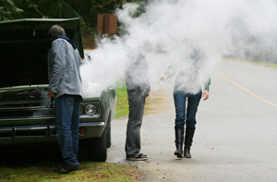
CO-ENSEIGNEMENT ANGLAIS-SII
Exemple de démarche
Activité orale (expression et compréhension)
A) Expression orale :
Travail à partir d’une illustration, d’une photo ou d’une image.
Support : voiture qui fume
Expression orale à partir des connaissances des étudiants
Questionnement pour guider l’apprenant
Apport de vocabulaire (réinvesti lors de la deuxième activité)

Slide 13
CO-ENSEIGNEMENT ANGLAIS-SII
Exemple de démarche
Activité orale (expression et compréhension)
B) Compréhension orale
Support : vidéo technique circuit refroidissement
Cette activité permet à l’apprenant de s’entraîner à l’écoute d’un document. Vérification de la compréhension par un questionnement.
L’apprenant pourra s’exprimer en anglais en réinvestissant le vocabulaire donné précédemment.

Slide 14
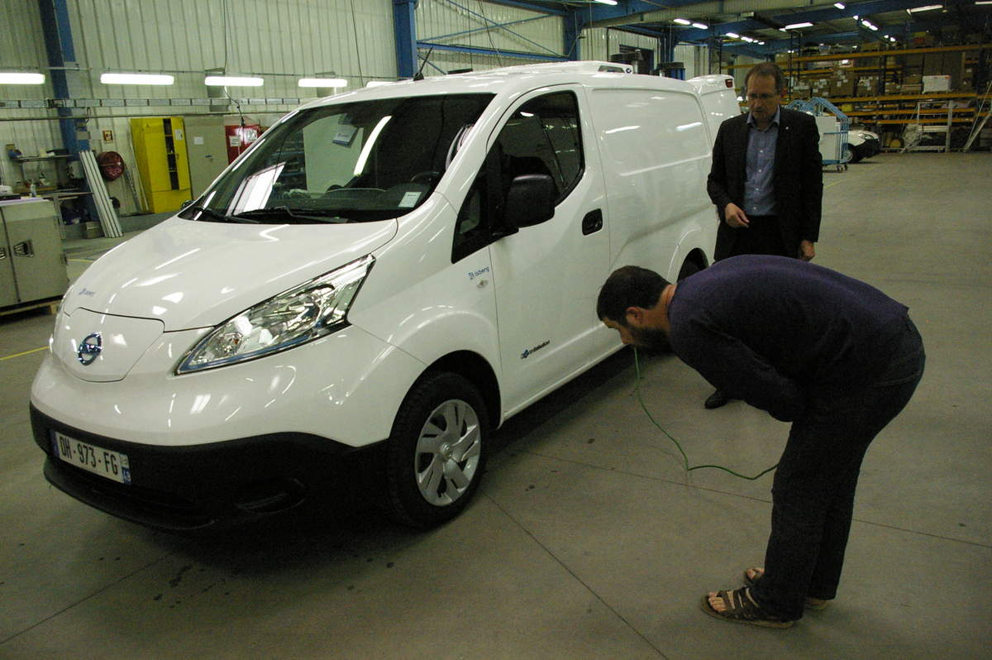
CO-ENSEIGNEMENT ANGLAIS-SII
Exemple de démarche
Activité orale (expression et compréhension)
C) Une expression orale en continu pourra être proposée :
Cas du véhicule qui fume
Tâche proposée (sous forme de jeux de rôle) : un réceptionnaire et doit informer le client de son pré-diagnostic concernant le véhicule en panne.

Slide 15
CO-ENSEIGNEMENT ANGLAIS-SII
APPLICATIONS PEDAGOGIQUES
AUTRES EXEMPLES
Contrainte :
HABILITATION NON OBLIGATOIRE l’enseignant SII ne maîtrise pas forcément la langue anglaise : travail sur la partie TD, l’écrit, les traductions, pendant que l’enseignant(e) d’anglais les fait travailler à l’oral.
Exemple :
Objectif de la séquence: être capable d’accueillir le client souhaitant effectuer une révision simple (début d’année).

Slide 16
CO-ENSEIGNEMENT ANGLAIS-SII
SEANCE 1
GROUPE 1 Travail sur oral réception-accueil client (vocabulaire général accueil). Travail sur vocabulaire technique de base (architecture véhicule). | GROUPE 2 Travail sur vocabulaire technique associé à une révision complète (pièces à changer, opérations) sous forme de TD.
ENSEIGNANT(E)
ANGLAIS
ENSEIGNANT(E)
SII
SEANCE 2 : inversion des groupes

Slide 17
CO-ENSEIGNEMENT ANGLAIS-SII
SEANCE 3
GROUPE 1 Information du client sur le contenu d’une révision simple. Travail oral sur fiche tour du véhicule. (Exemple concret éventuel sur un véhicule de l’atelier.) | GROUPE 2 Travail sur documents professionnels: OR, devis.
ENSEIGNANT(E)
ANGLAIS
ENSEIGNANT(E)
SII
SEANCE 4 : inversion des groupes

Slide 18
CO-ENSEIGNEMENT ANGLAIS-SII
SEANCE 5
GROUPE 1 et GROUPE 2 Jeux de rôles client et réceptionnaire dans le cas d’une révision.
ENSEIGNANT(E)
ANGLAIS
ENSEIGNANT(E)
SII

Slide 19
CO-ENSEIGNEMENT ANGLAIS-SII
AUTRES APPLICATIONS PEDAGOGIQUES
Travail en simultané avec la classe entière
Activité de reconnaissance des bruits liés à la
voiture (des pneus qui crissent, des freins
qui grincent).
Le professeur d’anglais travaille sur l’apport lexical « sonore », le professeur SII travaille sur les origines de ces anomalies.
To screech (pneus), to squeal (freins), clicking (moteur), a rap …..

Slide 20
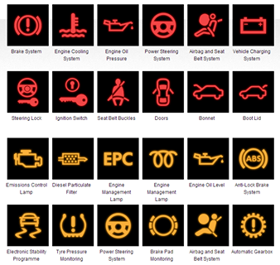
CO-ENSEIGNEMENT ANGLAIS-SII
AUTRES APPLICATIONS PEDAGOGIQUES
Travail en simultané avec la classe entière
Activité de reconnaissance des voyants :
Questionnement à partir de l’image (chaque étudiant à tour de rôle), apport lexical au tableau.
L’enseignant SII apporte les éléments techniques : signification de l’allumage des voyants, pannes associées, …
REMARQUE: niveau de difficulté important qui nécessite des connaissances techniques

Slide 21
CO-ENSEIGNEMENT ANGLAIS-SII
AUTRES APPLICATIONS PEDAGOGIQUES
TRAVAIL SUR DES THEMES
Le recyclage d’une voiture.
La sécurité dans un atelier.
La pollution (voitures Diesel, essence, électriques).
Les nouvelles technologies (voitures hybrides, le prototype de la voiture sans volant réalisé par Google, ….).

Slide 22
CO-ENSEIGNEMENT ANGLAIS-SII
CONCLUSION

